Slide 1


Об организации противоэпидемических мероприятий в очагах новой коронавирусной инфекции в Кемеровской области в 2020 году
Заведующая эпидемиологическим отделом
ФБУЗ «Центр гигиены и эпидемиологии в Кемеровской области»
главный областной специалист эпидемиолог ДОЗН КО, к.м.н. Медведева Нина Владимировна

Slide 2
Коронавирусная инфекция
Возбудитель – новый коронавирус SARS-CoV-2 (название присвоено Международным комитетом по таксономии вирусов 11.02.2020)
Природный резервуар – неизвестен; вероятнее всего, дикие животные (предполагается – летучие мыши)
Источник инфекции больной человек (животные?)
Реализуется несколько механизмов передачи возбудителя инфекции: аэрогенный (воздушно-капельный, воздушно-пылевой пути передачи); фекально-оральный (контактно-бытовой и пищевой пути передачи)
! Положительные результаты на новый коронавирус получены при ПЦР-исследовании фекалий больных
1

Slide 3
Коронавирусная инфекция
На пресс-конференции правительства провинции Хубей 03.02.2020 было заявлено о способности вируса сохранять жизнеспособность на поверхностях внешней среды в течение нескольких часов, а при температуре 20 градусов С и влажности 40-50 % до 5 дней
Начало заболевания у первого заболевшего зарегистрировано 01.12.2019; пациент не сообщал о связи с рынком морепродуктов. Не было обнаружено эпидемиологической связи между первым пациентом и последующими случаями.
2

Slide 4
Коронавирусная инфекция
Инкубационный период
По результатам исследования, проводимого под руководством Zhong Nanshan, ведущего специалиста КНР по респираторным вирусным инфекциям, средний инкубационный период для коронавирусной инфекции составляет 3 дня. Другие исследователи не исключают более длительный инкубационный период до 24 дней (в редких случаях). По данным ВОЗ на основании истории болезни завозных случаев средний инкубационный период - 5,2 дня. Сообщалось о сроках инкубационного периода от 1 до 17 дней. Не исключена возможность заражения от больного в инкубационном периоде.
На 11.02.2020 г. официальный представитель ВОЗ заявила, что инкубационный период новой коронавирусной инфекции пока рассматривается в рамках от 1 до 14 дней.
3

Slide 5
Коронавирусная инфекция
Согласно данным ежедневного отчёта Государственной Комиссии здравоохранения Китая по состоянию на 11.03.2020 в КНР зарегистрировано 80955 случаев заболевания коронавирусной инфекцией. За сутки с 10.03.2020 по 11.03.2020 прирост составил 31 случаев (0,04 %) (с 09.03.2020 по 10.03.2020 прирост составил 20 случаев (0,02%)).
Случаев с летальным исходом в КНР – 3162 (летальность 3,9 %), в других странах 1130 (летальность 3,0 %). В тяжёлом состоянии находятся 4492 человек (5,6 %). Выписано 61571 человек. Отслежено контактных лиц – 675886, 14607 находятся под наблюдением.
Всего в мире по состоянию на 11.03.2020 известно о 118921 подтверждённых случаях. В 107 странах мира вне КНР зарегистрировано 37966 случаев заболевания.
4

Slide 6
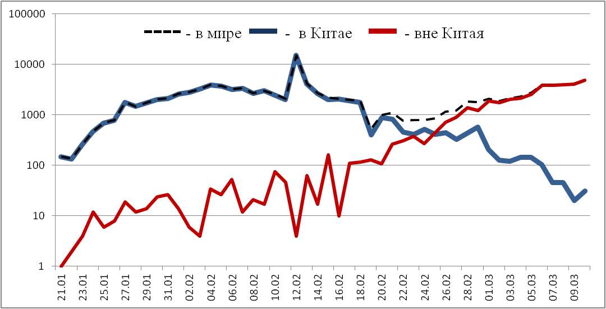
Эпидемическая динамика ежедневного выявления новых больных COVID-19 в Китае и мире
5

Slide 7
Страна | Количество подтверждённых случаев заболевания коронавирусной инфекцией на 11.03.2020 | Количество случаев с летальным исходом
Китай | 80955 | 3162
Япония | 581 | 10
Круизный лайнер «Diamond Princess» | 696 | 7
Республика Корея | 7755 | 60
Вьетнам | 34 | 0
Сингапур | 166 | 0
Австралия | 101 | 3
Малайзия | 129 | 0
Камбоджа | 2 | 0
Филиппины | 33 | 1
Новая Зеландия | 5 | 0
Монголия | 1 | 0
Бруней | 1 | 0
Таиланд | 50 | 1
6

Slide 8
Страна | Количество подтверждённых случаев заболевания коронавирусной инфекцией на 24.02.2020 | Количество случаев с летальным исходом
Непал | 1 | 0
Шри-Ланка | 1 | 0
Индия | 50 | 0
Мальдивы | 4 | 0
Индонезия | 27 | 0
Бутан | 1 | 0
Бангладеш | 3 | 0
Франция | 1784 | 33
Германия | 1565 | 2
Финляндия | 30 | 0
Италия | 10149 | 631 6,2 %
Великобритания | 383 | 6
Испания | 1695 | 36
Россия | 20 | 0
7

Slide 9
Страна | Количество подтверждённых случаев заболевания коронавирусной инфекцией на 11.03.2020 | Количество случаев с летальным исходом
Швеция | 326 | 0
Бельгия | 267 | 0
Израиль | 39 | 0
Австрия | 182 | 0
Хорватия | 12 | 0
Швейцария | 491 | 3
Северная Македония | 3 | 0
Грузия | 15 | 0
Норвегия | 400 | 0
Дания | 264 | 0
Эстония | 12 | 0
Нидерланды | 382 | 4
Сан-Марино | 49 | 2
Греция | 89 | 0
8

Slide 10
Страна | Количество подтверждённых случаев заболевания коронавирусной инфекцией на 11.03.2020 | Количество случаев с летальным исходом
Румыния | 25 | 0
Литва | 3 | 0
Беларусь | 9 | 0
Азербайджан | 11 | 0
Монако | 1 | 0
Исландия | 81 | 0
Люксембург | 5 | 0
Армения | 1 | 0
Ирландия | 34 | 0
Чехия | 41 | 0
Андорра | 1 | 0
Португалия | 41 | 0
Латвия | 8 | 0
Украина | 1 | 0
9

Slide 11
Страна | Количество подтверждённых случаев заболевания коронавирусной инфекцией на 11.03.2020 | Количество случаев с летальным исходом
Лихтенштейн | 1 | 0
Венгрия | 9 | 0
Польша | 22 | 0
Словения | 31 | 0
Ватикан | 1 | 0
Сербия | 5 | 0
Словакия | 7 | 0
Мальта | 5 | 0
Болгария | 4 | 0
Молдавия | 3 | 0
Босния и Герцеговина | 5 | 0
Турция | 1 | 0
Кипр | 3 | 0
Албания | 10 | 0
10

Slide 12
Страна | Количество подтверждённых случаев заболевания коронавирусной инфекцией на 11.03.2020 | Количество случаев с летальным исходом
США | 978 | 30
Канада | 72 | 1
Бразилия | 34 | 0
Мексика | 7 | 0
Эквадор | 15 | 0
Доминиканская Республика | 5 | 0
Аргентина | 19 | 1
Колумбия | 3 | 0
Чили | 17 | 0
Перу | 7 | 0
Коста-Рика | 9 | 0
Панама | 8 | 1
Парагвай | 1 | 0
Боливия | 2 | 0
11

Slide 13
Страна | Количество подтверждённых случаев заболевания коронавирусной инфекцией на 11.03.2020 | Количество случаев с летальным исходом
Ямайка | 1 | 0
ОАЭ | 74 | 0
Египет | 59 | 1
Иран | 8042 | 291
Ливан | 41 | 0
Кувейт | 69 | 0
Бахрейн | 110 | 0
Оман | 18 | 0
Афганистан | 5 | 0
Ирак | 71 | 6
Пакистан | 16 | 0
Катар | 24 | 0
Иордания | 1 | 0
Тунис | 5 | 0
12

Slide 14
Страна | Количество подтверждённых случаев заболевания коронавирусной инфекцией на 11.03.2020 | Количество случаев с летальным исходом
Саудовская Аравия | 20 | 0
Морокко | 3 | 0
Палестина | 25 | 0
Алжир | 20 | 0
Нигерия | 2 | 0
Сенегал | 4 | 0
Камерун | 2 | 0
ЮАР | 7 | 0
Буркина-Фасо | 1 | 0
ДР Конго | 1 | 0
13

Slide 15
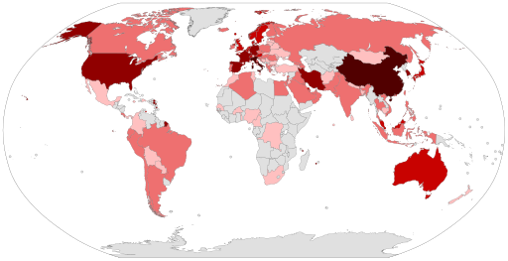
Распространение COVID-19 в мире
14

Slide 16
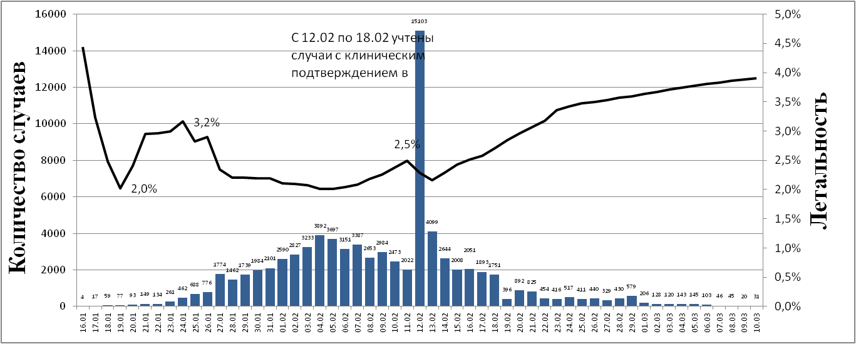
Количество регистрируемых ежедневно случаев и летальность в КНР
15

Slide 17
Клиническая картина коронавирусной инфекции
Ведущие симптомы: повышение температуры тела (чаще 38-39° С) в > 90 % случаев; кашель (сухой или с небольшим количеством мокроты) в 80 % случаев; ощущение сдавленности в грудной клетке в > 20 % случаев; одышка в 15 % случаях; миалгия, головная боль; кровохарканье (в редких случаях).
Сообщается о регистрации случаев с нетипичным началом заболевания: симптомы со стороны ЖКТ (диарея, тошнота, рвота, снижение аппетита), нервной системы (ментальные расстройства, головная боль), сердечно-сосудистой системы (учащённое сердцебиение, дискомфорт в грудной клетке).
Средний срок госпитализации - 5,8 дней (по данным ВОЗ).
Летальные случаи ассоциированы с возрастом пациентов >60 лет, как правило, при тяжелой сопутствующей патологии.
Доля больных с тяжелым клиническим течением составляет 14-20 % (данные ВОЗ).
16

Slide 18
Лабораторное обследование
Принято решение не исследовать мочу, ввиду отсутствия информативности!
У лиц с признаками заболевания | У лиц, находящихся под медицинским наблюдением
Мазок из носоглотки и ротоглотки (в транспортную, вирусологическую среду) Сыворотка крови Мокрота (при наличии) | Мазок из носоглотки и ротоглотки (можно в физраствор) Сыворотка крови
17

Slide 19
Лабораторное обследование
Лабораторному обследованию подлежат:
I. Прибывшие из КНР, Республики Корея, Исламской Республики Иран, Итальянской Республики, Испании, Германии и Франции больные с симптомами ОРВИ на 1-й, 3-й, 10-й день с момента госпитализации. Больные госпитализируются в соответствии с маршрутизацией. Пробы доставляются в вирусологические лаборатории ФБУЗ «Центр гигиены и эпидемиологии в Кемеровской области» (ФБУЗ «ЦГиЭКО») (в г. Кемерово – север Кузбасса, в г. Новокузнецк – юг Кузбасса). ФБУЗ «ЦГиЭКО» проводит исследования, далее пробы от больных доставляются в ФБУН ГНЦ «Вектор» (г. Новосибирск). За больными (в случае отсутствия госпитализации) осуществляется ежедневное медицинское наблюдение в течении 14 дней с момента пересечения граница Российской Федерации (настаивать на госпитализации!)
II. Прибывшие из КНР, Республики Корея, Исламской Республики Иран, Итальянской Республики, Испании, Германии и Франции клинически здоровые лица на 1-й (в пункте пропуска ч/з границу) и 10-й день с момента прибытия (не взирая на выходные, нерабочие дни). Материал доставляется в вирусологические лаборатории ФБУЗ «ЦГиЭКО» (в г. Кемерово – север Кузбасса, в г. Новокузнецк – юг Кузбасса). За прибывшими из КНР осуществляется ежедневное медицинское наблюдение в течении 14 дней с момента пересечения границы Российской Федерации.
18

Slide 20
Лабораторное обследование
Лабораторному обследованию подлежат:
III. Прибывшие из КНР, Республики Корея, Исламской Республики Иран, Итальянской Республики, Испании, Германии и Франции больные с симптомами ОРВИ при положительном 1-ом результате на 10-й и 12-й день с момента госпитализации.
IV. Госпитализированные лица из близкого контакта с больным (лабораторно подтвержденным) без респираторных симптомов – аналогично: на 1-й, 3-й и 10-й дни или на 1-й, 10-й и 12-й.
19

Slide 21
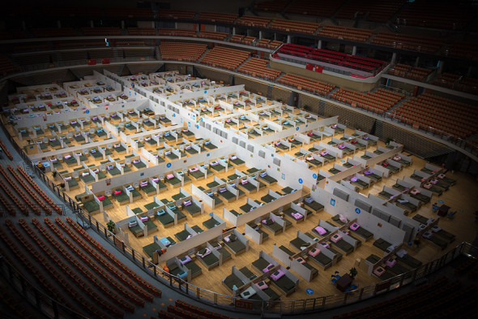
Дополнительный временный госпиталь для заболевших коронавирусной инфекцией на стадионе Чжуанькоу в Ухане
20

Slide 22
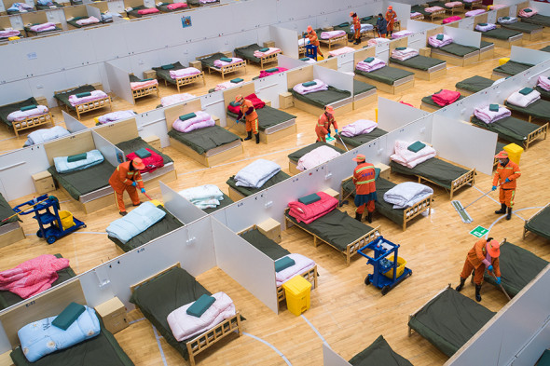
21

Slide 23
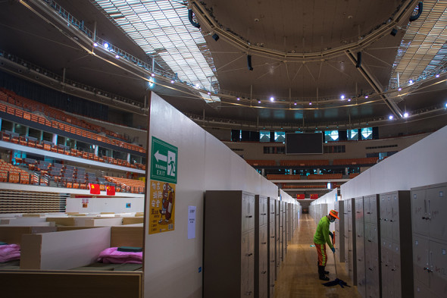
Временный госпиталь на стадионе Чжуанькоу был оборудован чуть дольше, чем за неделю
22

Slide 24
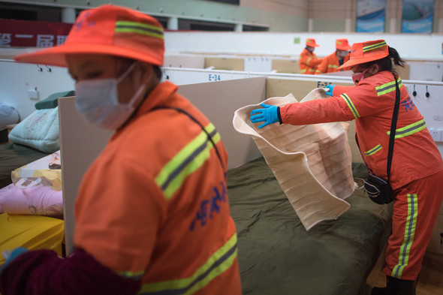
На стадионе планируют разместить 1,1 тыс. пациентов
23

Slide 25
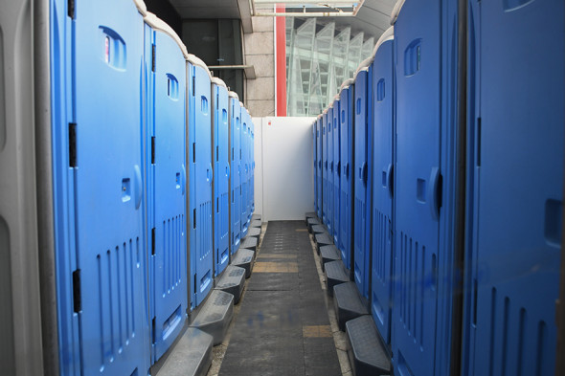
Ранее китайские власти заявляли, что эпидемия может закончиться​ к апрелю 2020 года
24

Slide 26

 | Медведева Нина Владимировна врач-эпидемиолог, заведующая эпидемиологическим отделом ФБУЗ «Центр гигиены и эпидемиологии в Кемеровской области» Главный областной специалист-эпидемиолог ДОЗН КО, к.м.н. 8 (384-2) 64-11-50 epid_medvedeva@mail.ru

